Slide 1
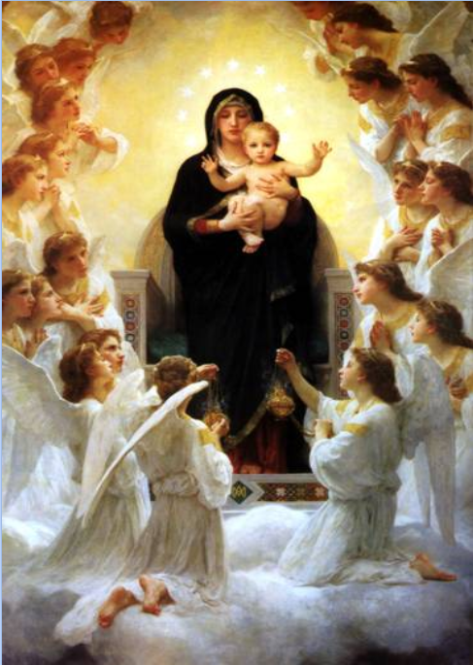
ما أحلاكي يا مريم ما أحلاكي
حملتي النور في أحشاك
اختار جمالك وبهاك
طوباك يا مريم طوباك

Slide 2
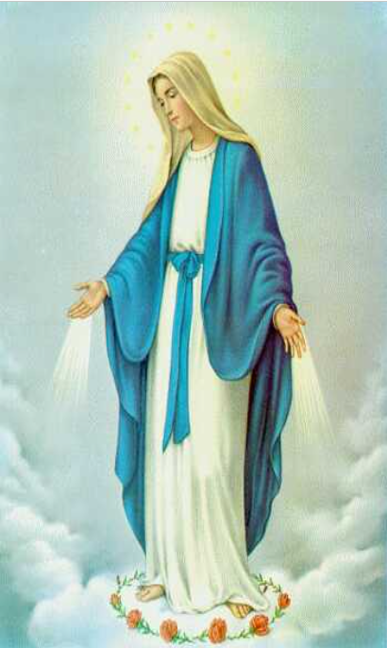
حملتي فادى البشرية
ولدت خالق الدنيا
أرضعت رب البرية
طوباك يا مريم طوباك

Slide 3
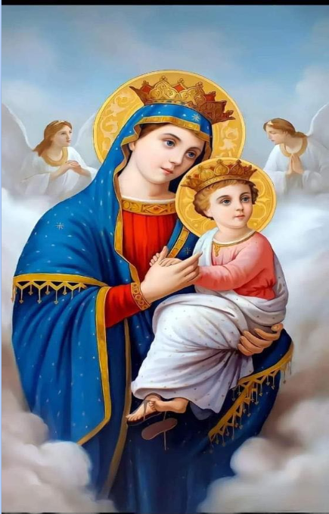
كنت أمًا لفاديكِ
مقدرش أوصف معانيكِ
ده هو ابنك وبنيكي
طوباكِ يا مريم طوباكِ

Slide 4
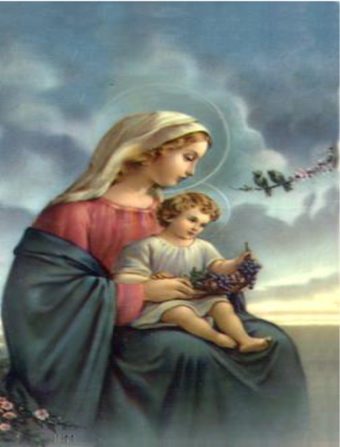
ما أحلاك يا مريم ما أحلاك
حملتي النور في أحشاك
اختار جمالك وبهاءك
طوباكِ يا مريم طوباكِ

Slide 5
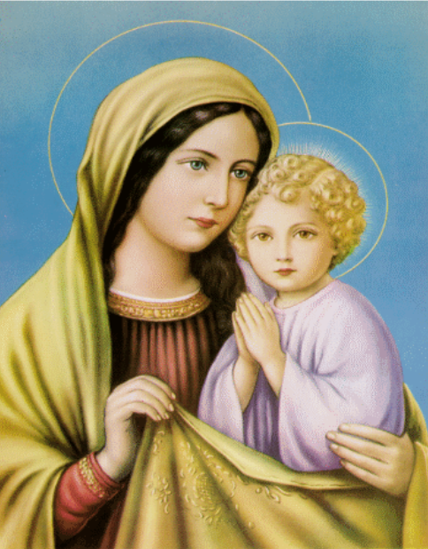
أطلبي واشفعي فينا يا عذراء
عند إلهك رب القدرة
دي شفاعتك تدينا النصرة
طوباك يا مريم طوباك

